Slide 1

Thiết kế xây dựng phần mềm Ứng dụng : EcobikeRental

Slide 2

GVHD: TS. Nguyễn Thị Thu Trang
Nhóm : 04
Thành viên :
Hoàng Văn Đạt 20173002
Nguyễn Trương Định 20150938
Trần Đình Đức 20173028
Lê Minh Đức 20173035

Slide 3

1.
Phân công thành viên

Slide 4

Phân công thành viên
Hoàng Văn Đạt_20173002
- Use case Thuê xe (25%)
Nguyễn Trương Định_20150938
- Use case Trả xe, server (25%)
Trần Đình Đức _20173028
- Use case Thanh toán (25%)
Lê Minh Đức_20173035
- Use case xem thông tin xe (25%)

Slide 5
2. Biểu đồ tương tác

Slide 6
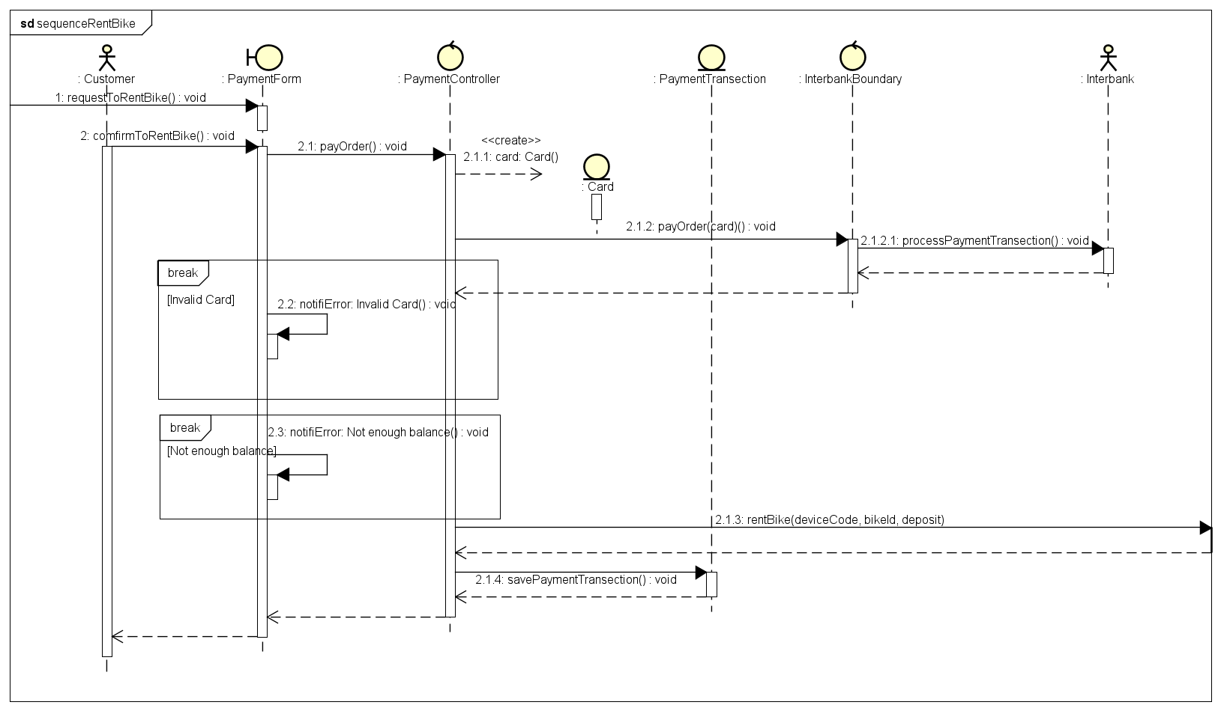
Biểu đồ tương tác thuê xe
Thuê xe - Client

Slide 7
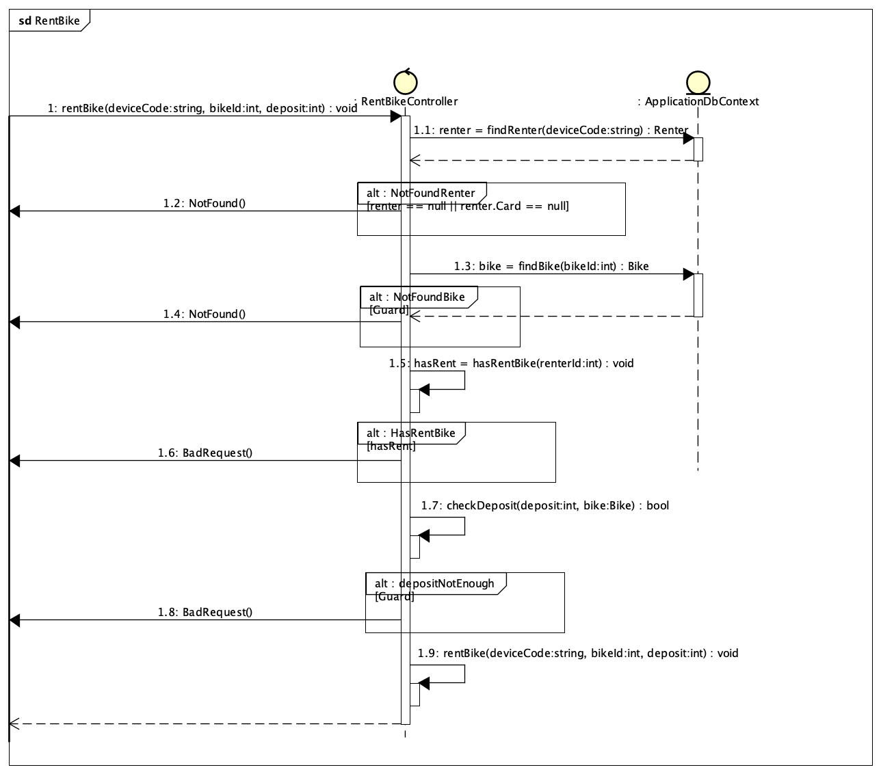
Biểu đồ tương tác thuê xe
Thuê xe – Server

Slide 8
3. Biểu đồ lớp

Slide 9
1.Biểu đồ lớp tổng quát (Client)

Slide 10
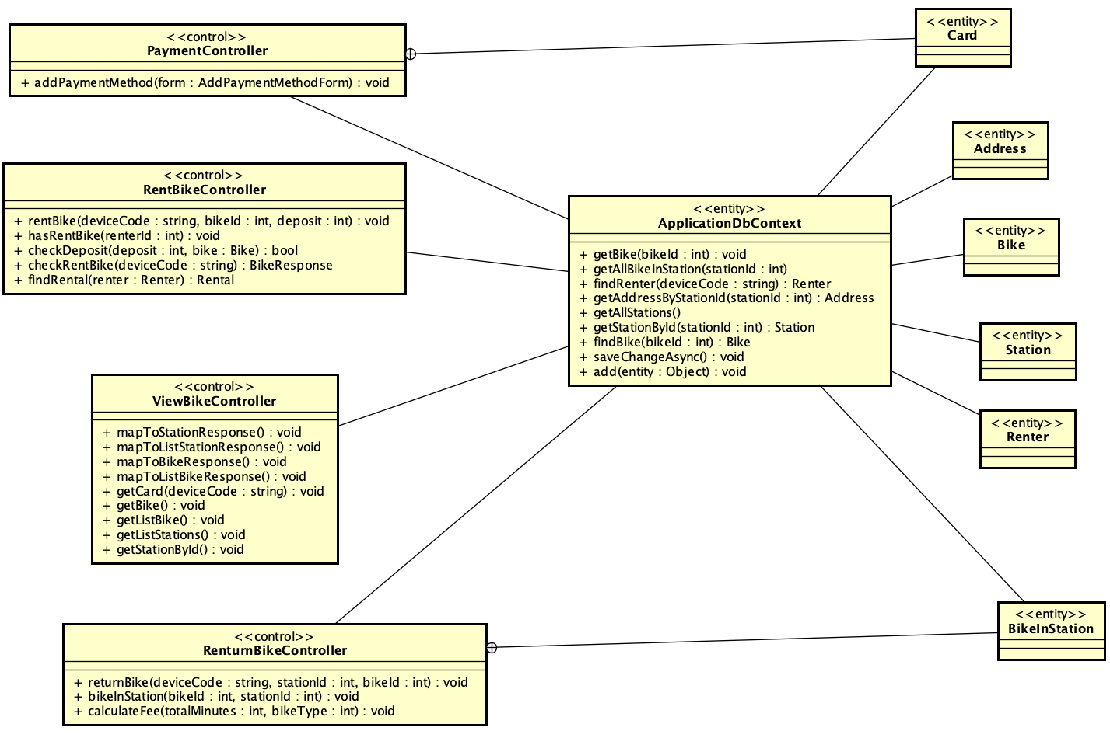
1.Biểu đồ lớp tổng quát (Server)

Slide 11
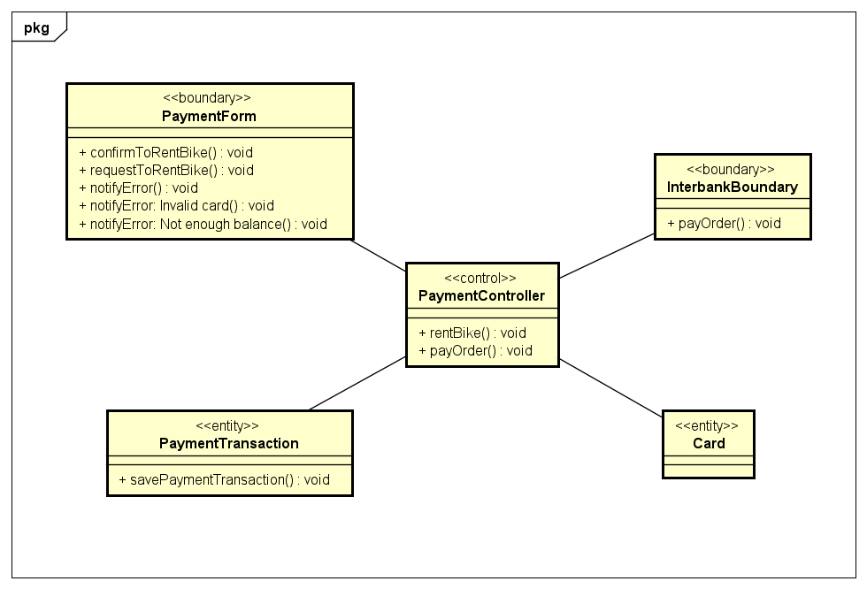
2. Biểu đồ lớp chi tiết
Biểu đồ lớp thuê xe (Client)

Slide 12
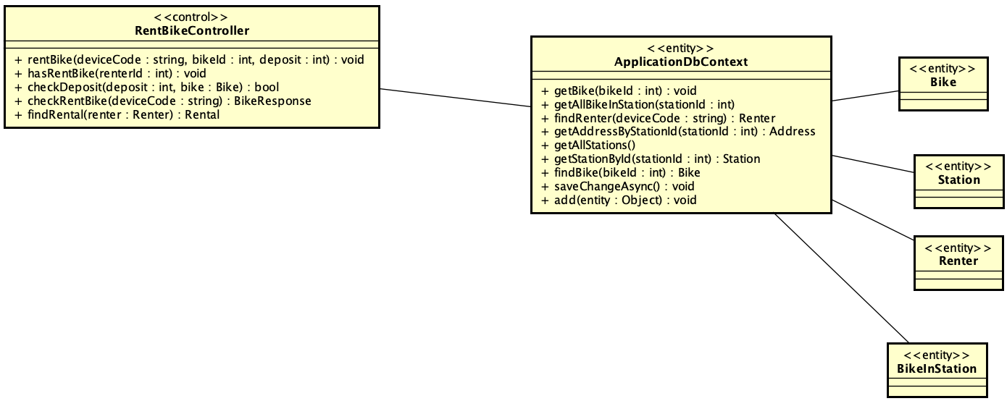
2. Biểu đồ lớp chi tiết
Biểu đồ lớp thuê xe (Server)

Slide 13
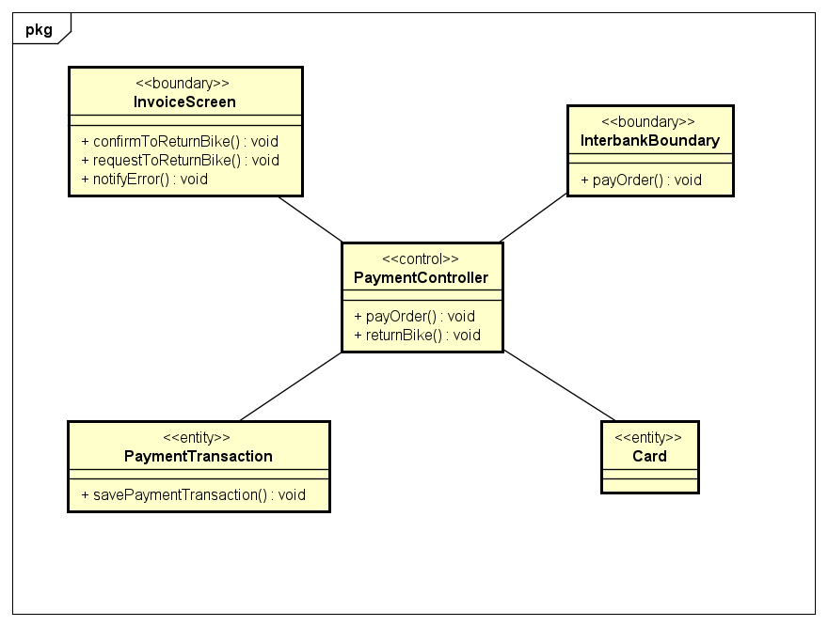
2. Biểu đồ lớp chi tiết
Biểu đồ lớp trả xe (Client)

Slide 14
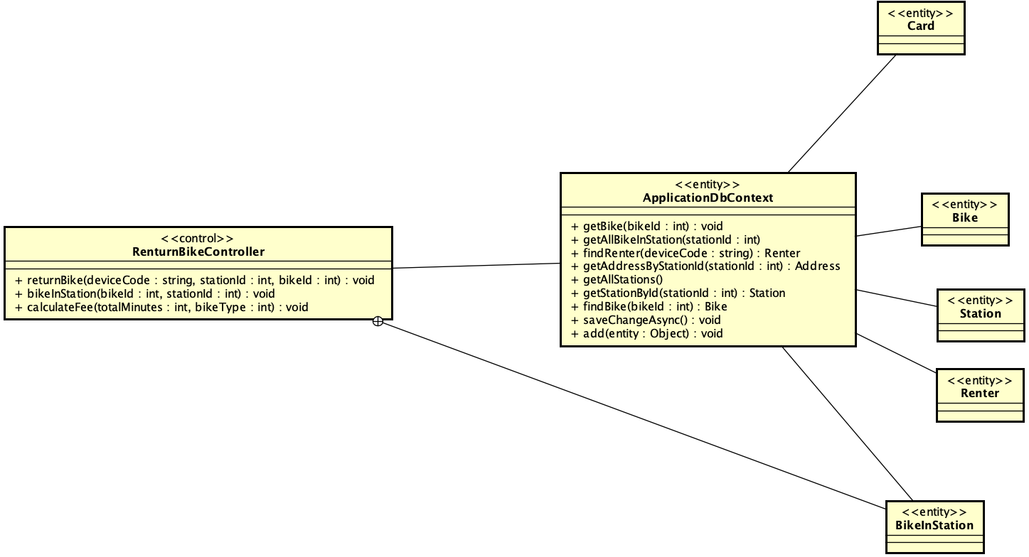
2. Biểu đồ lớp chi tiết
Biểu đồ lớp trả xe (Server)

Slide 15
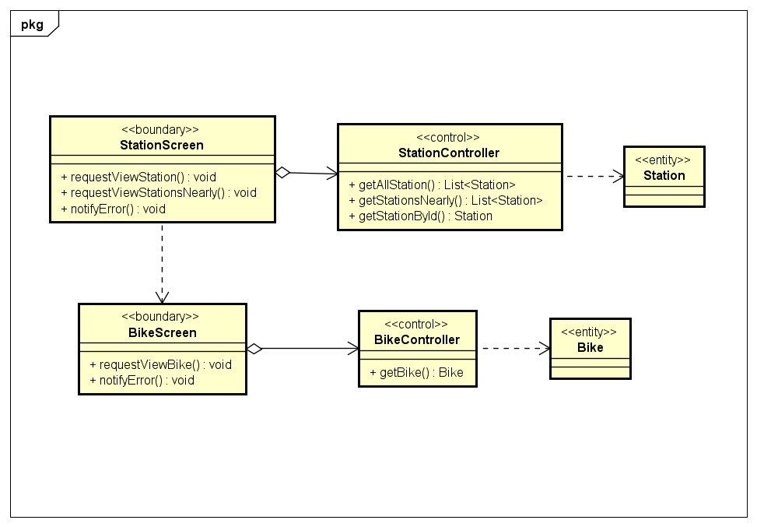
2. Biểu đồ lớp chi tiết
Biểu đồ lớp xem xe (Client)

Slide 16
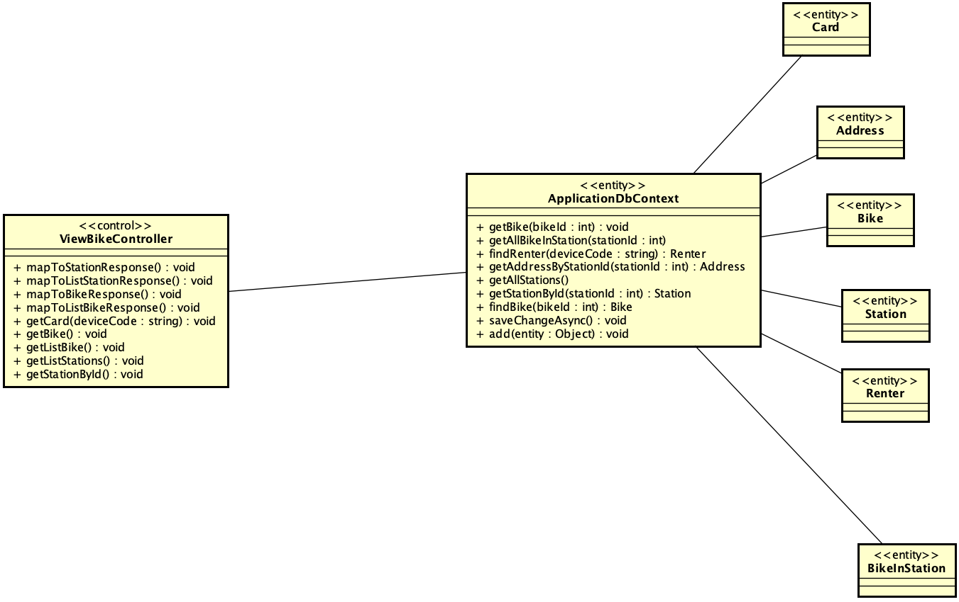
2. Biểu đồ lớp chi tiết
Biểu đồ lớp xem xe (Server)

Slide 17
4. Design considerations

Slide 18
Singleton pattern
Singleton pattern là pattern thỏa mãn 2 điều kiện
- Giới hạn chỉ có duy nhất 1 instance của class đó tồn tại ở bất kỳ thời điểm nào class đó được request
- Cho phép truy cập global
Các class được áp dụng singleton pattern
ApplicationDbContext
Mapper

Slide 19
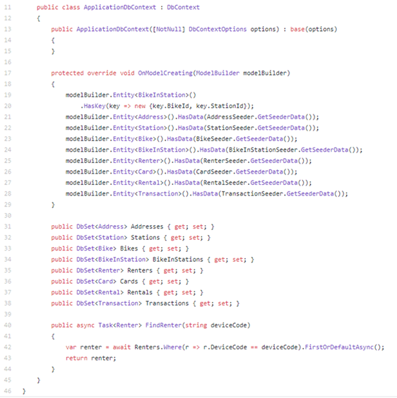

Slide 20
Dependency injection pattern
Dependency injection là một kỹ thuật nhờ đó một đối tượng (hoặc phương thức tĩnh) có thể cung cấp các phụ thuộc của một đối tượng khác. Một biến phụ thuộc là một đối tượng có thể sử dụng (như một dịch vụ).
Các class áp dụng dependency injection
RentBikeController
PaymentController
ReturnBikeController

Slide 21
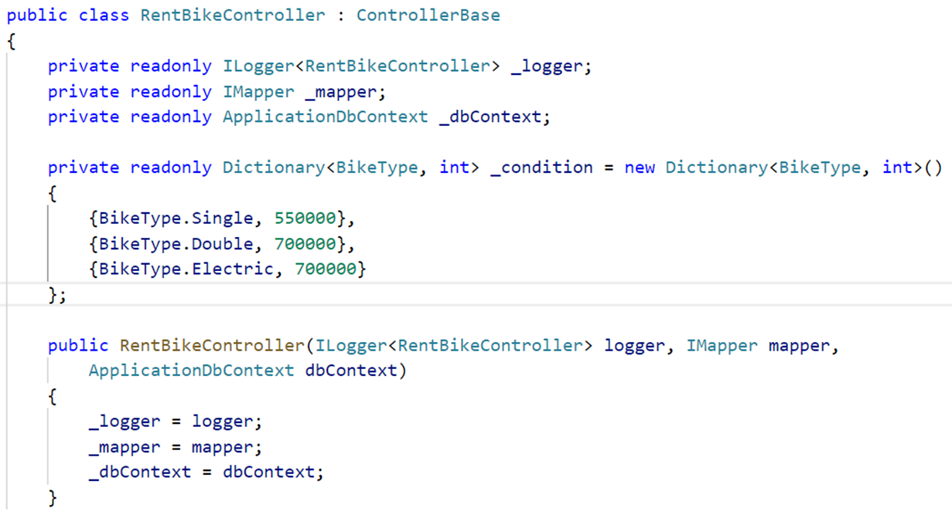

Slide 22
Thanks!
ANY QUESTIONS?

